Slide 1
科技爲“三主”添翼
“智慧”爲創新賦能
成都高新區西芯小學
陳曦

Slide 2
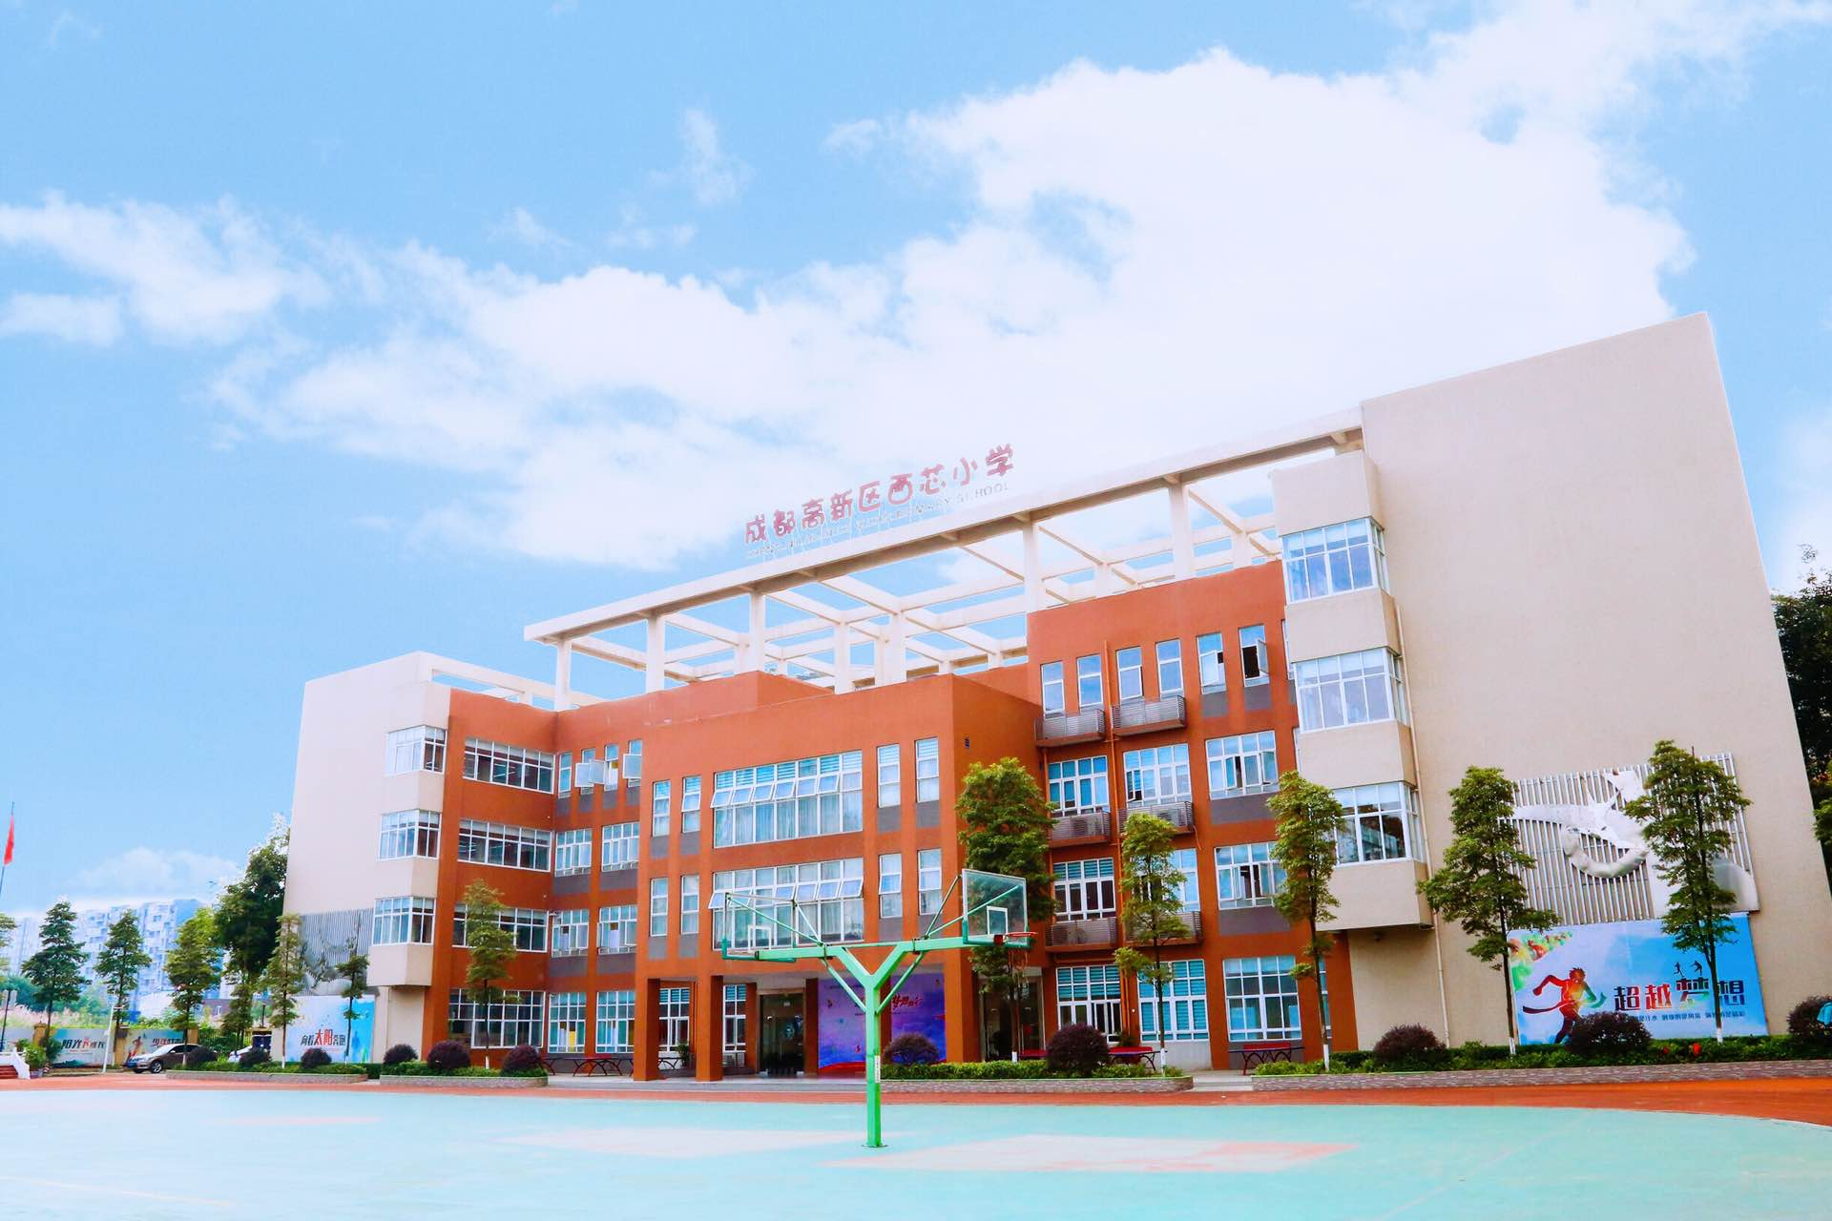

Slide 3
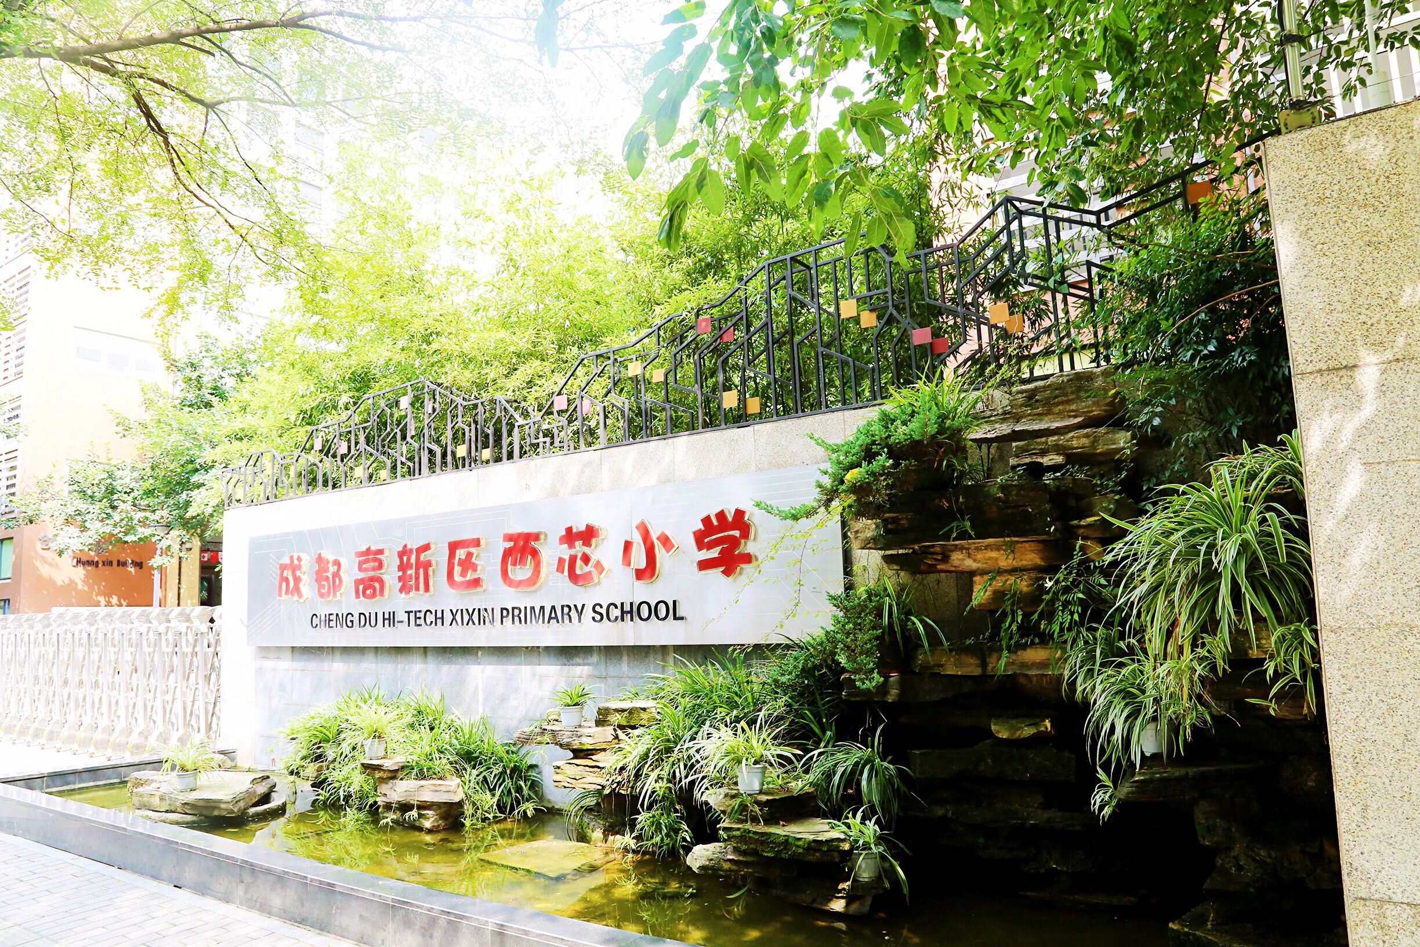

Slide 4
培訓先行 團隊引領
研學一體 智教慧研
技術引領 以學定教
入名師坊 區域分享

Slide 5
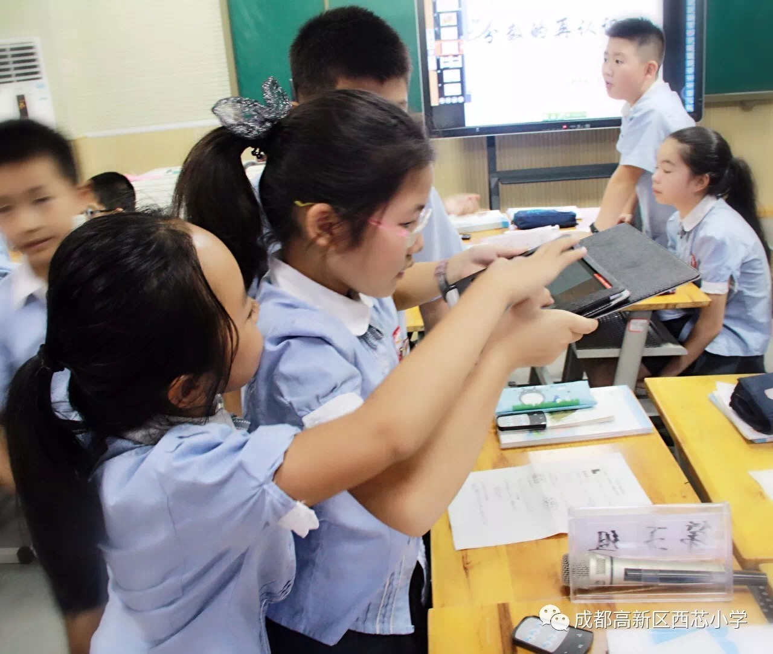

Slide 6
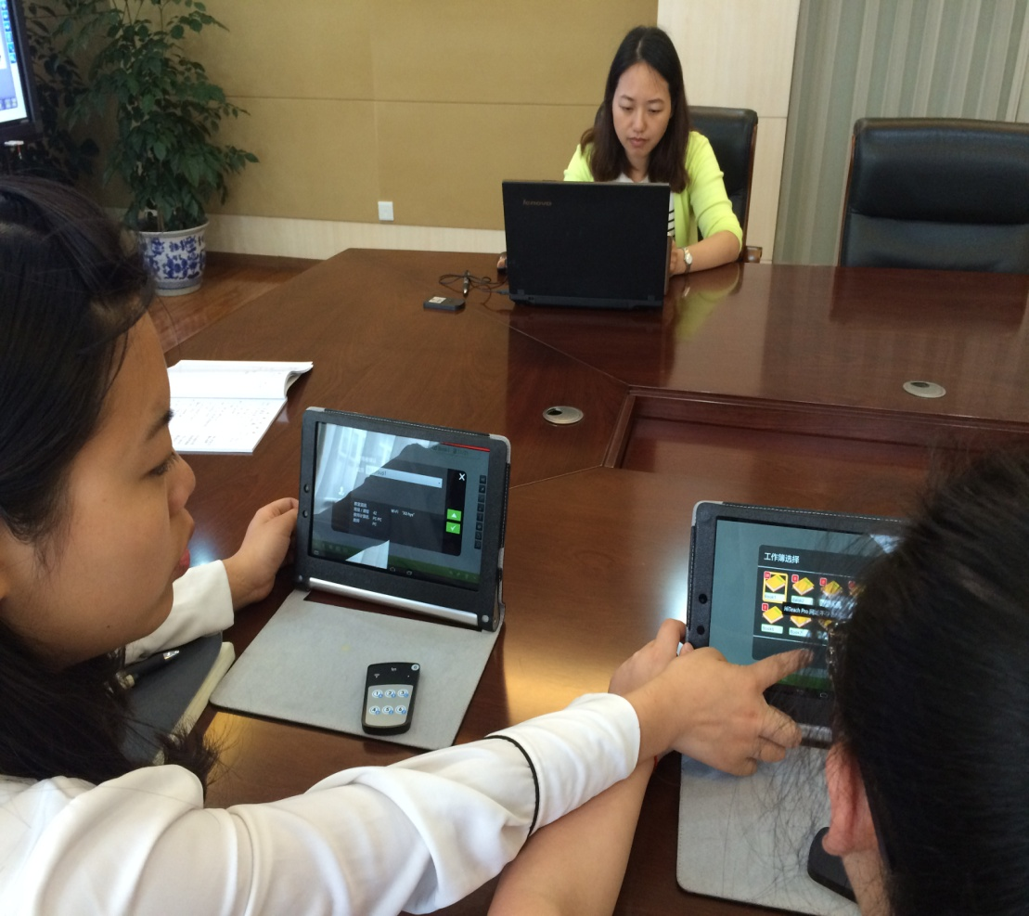
研學一體 智教慧研
培訓3.0 跨學科主題沙龍式
培訓2.0 每周一課實戰式
培訓1.0 單純學技術模式

Slide 7
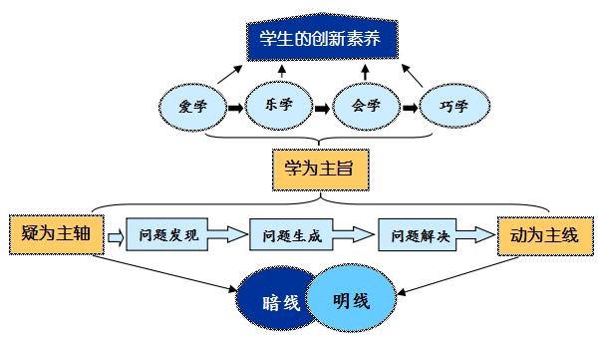
三主 課堂

Slide 8
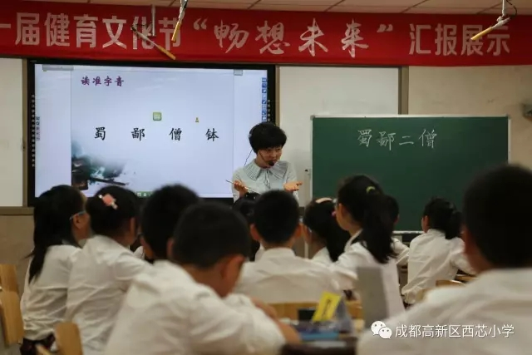
入名師坊 區域分享
2017年5月許曉琴送教大邑縣，授課《蜀鄙二僧》

Slide 9
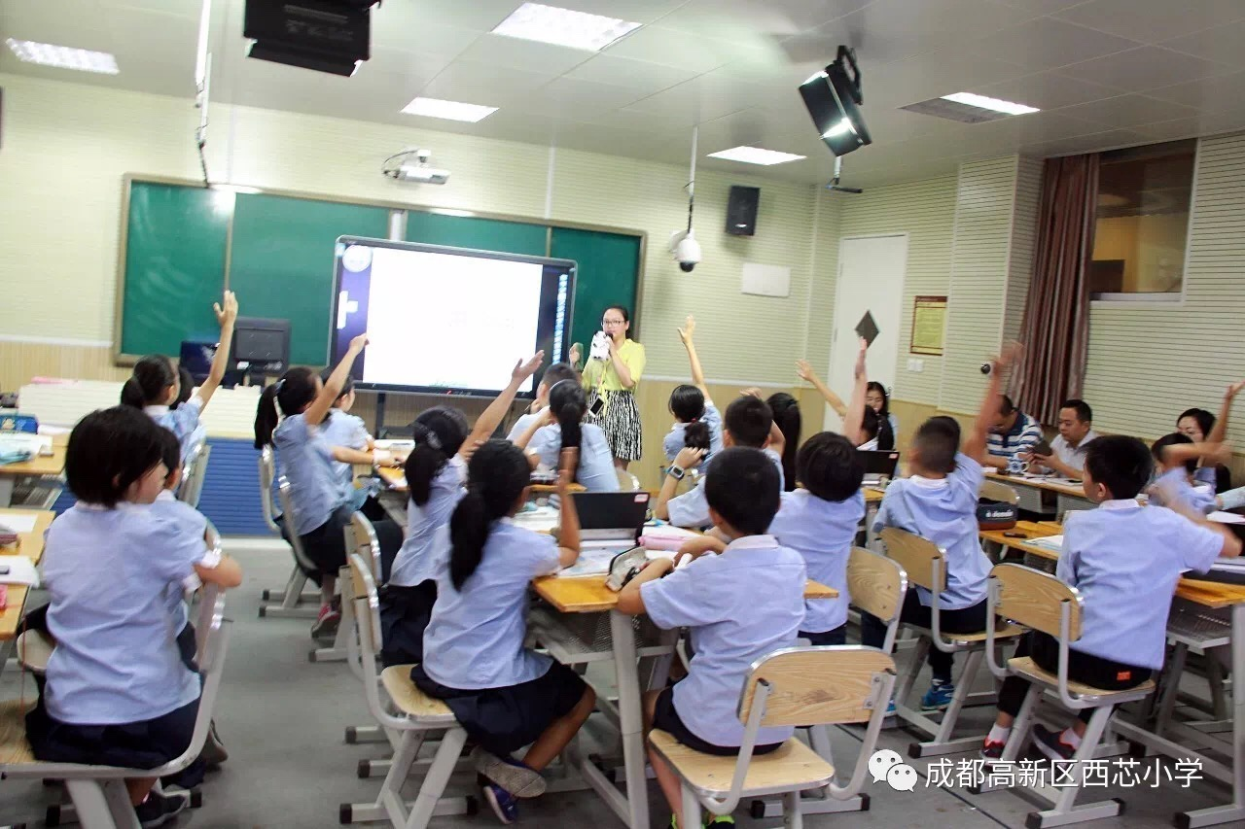
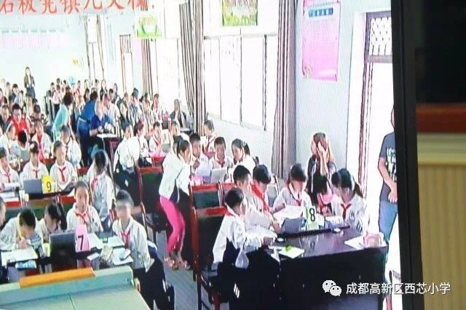
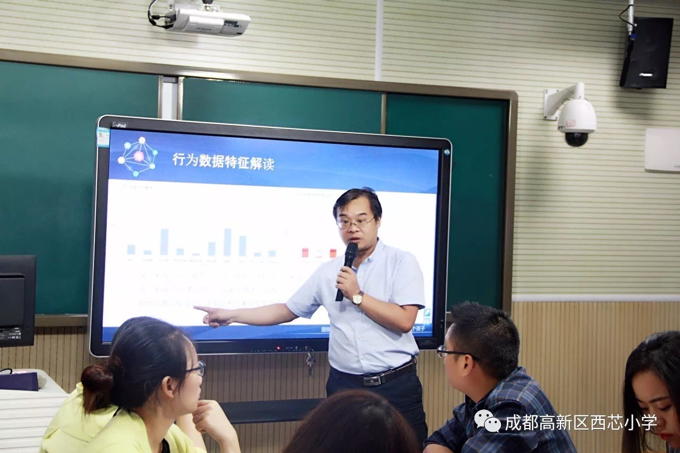
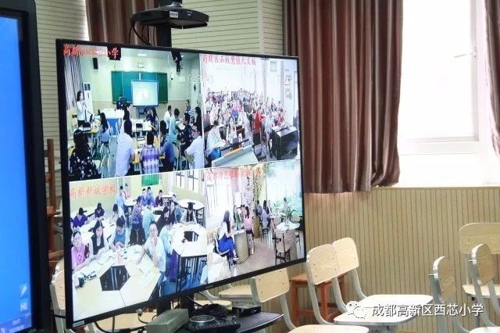

Slide 10
1. 師生互動——探索自學點
語文課《蜀鄙二僧》
以實時反饋技術，形成實時高效的課堂評價的師生互動
小于60%
60%
80%
錯誤歸因
組內翻牌
快速挑人

Slide 11
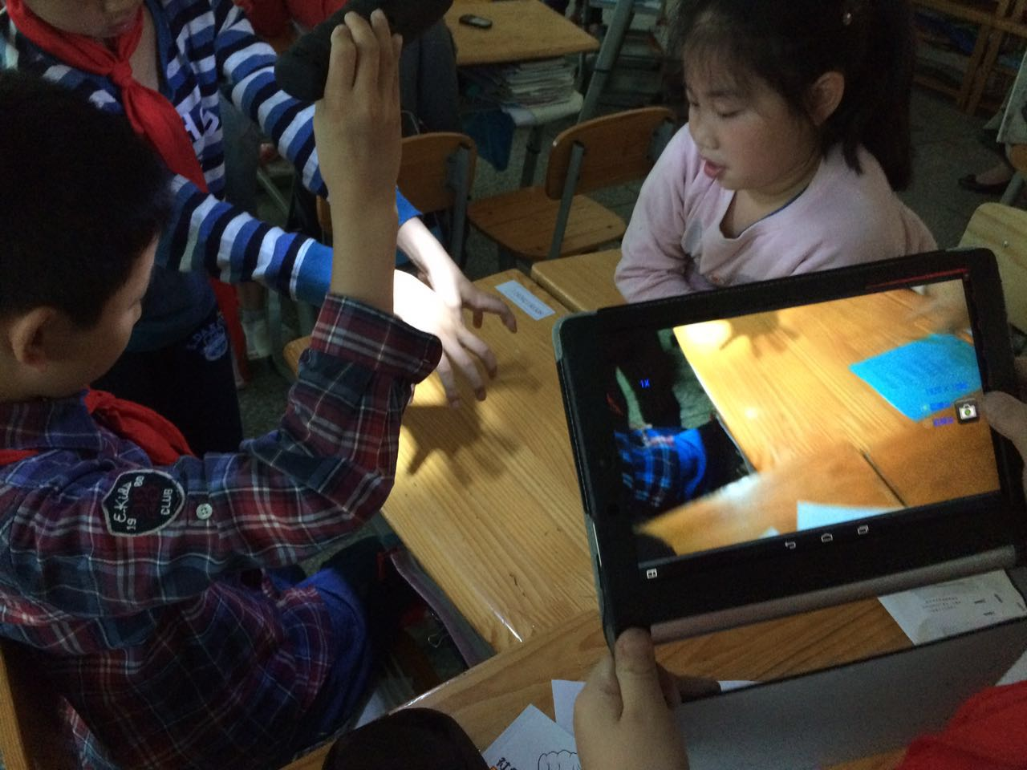
2. 生生互動——挖掘探究點
科學課《光與影》
以移動媒體推送技術，實現學生學習、展示、交流的生生互動
選准探究點
小組內討論
創生新認識
小組分工

Slide 12
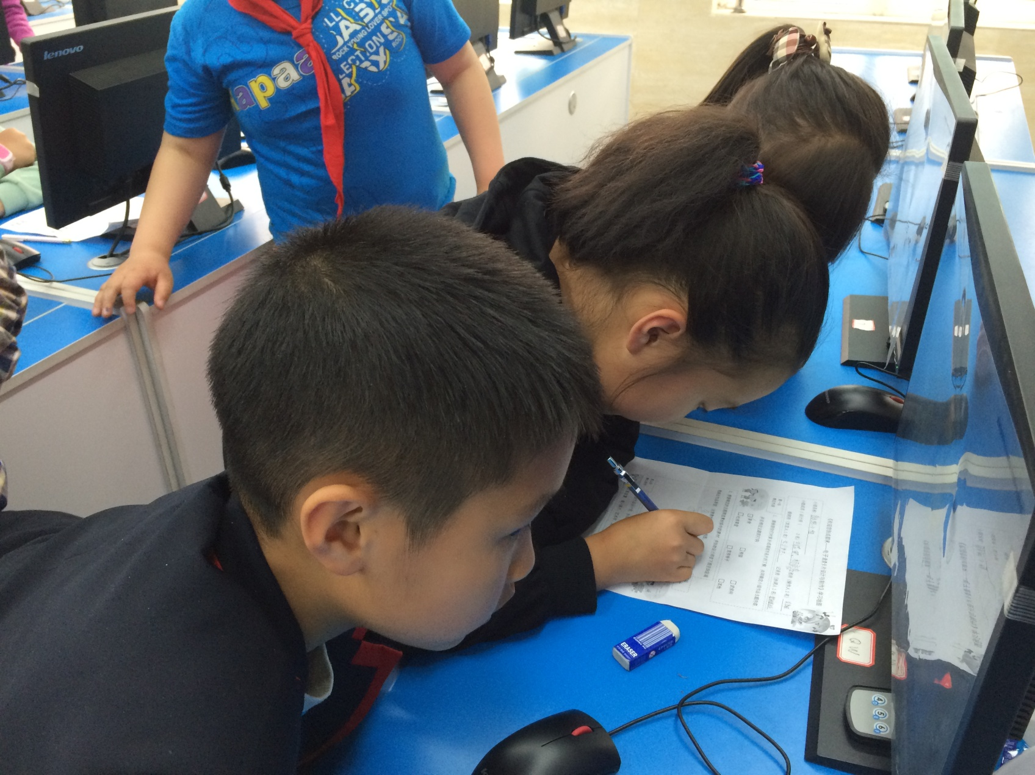
3. 人機互動——開發拓展點
歸納信息
語文課《和氏獻璧》
提取信息
04
互聯網
01
06
關鍵詞
05

Slide 13
區 域 共 贏
2016年12月
2017年6月
2017年7月
2017年9月
5位教師獲得四川省智慧教育聯盟優秀教師獎，我校獲得聯盟授牌位“基地校”。
3位教師加入成都高新區智慧教師名師工作坊
4位教師獲得2017年智慧課堂創新獎，陳曦校長獲得科技領導卓越獎。
1位教師登上遠距智慧教學舞臺，使得智慧課堂育人功效進一步擴大。

Slide 14
區 域 共 贏
石板凳鎮學校
01
慶安學校
02
新科學校
03
西芯小學
04
01
高新東區
02
高新南區
03
高新西區
04
高新西區

Slide 15
跨學科學習
STEAM教育
創客教育
跨界教研模式

Slide 16
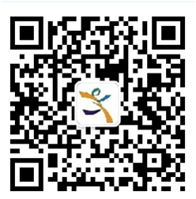
成都高新區西芯小學

